Slide 1
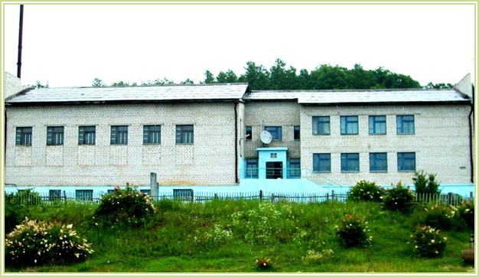
По страницам Недели родного языка
МБОУ ООШ села Джуен
«Мой язык – моя гордость!!!»

Slide 2
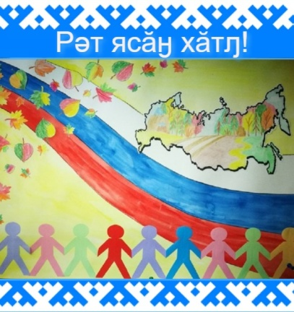

Бачигоапу!
Нанай хэсэни
Есть у каждого родная сторона,
Она нашей памятью полна,
Там учились мы ходить и говорить,
В школу шли, чтобы родной язык учить.
Нам приятен звук родного языка,
Он, как музыка, приходит к нам в сердца!
Мы сегодня поздравляем земляков,
Тех, кто наш язык любить готов.

Slide 3
План Недели родного языка
№ | Название мероприятия | Классы, место проведения | Дата проведения | Ответственные
1 | Открытие. Беседа «Страна по имени Родной язык» | 1-9 классы 1-4 класс | В течение недели | Гаер И.В. и Ванзулина К.А
2 | Экскурсия в школьный музей «Традиции моего народа» | 1-4 класс | Вторник | Гаер И.В.
3 | Чтение сказки «Айога» Инсценировка сказки | Дошкольная группа | Четверг | Ванзулина К.А.
4 | Внеклассное мероприятие «Язык родной дружи со мной». (библиотечные уроки) Выставка книг. | 1-9 классы | Вторник | Ван Ж.С.
5 | Интерактивное занятие «Путешествие в мир нанайских сказок» | 1-4 классы | В течение недели | Ванзулина К.А., Гаер И.В.
6 | Пальчиковая игра (стихотворение) | Дошкольная группа |  | Ванзулина К.А.
7 | Олимпиада по родному языку | 4-6 классы и 7-9 классы | Среда | Ван Л.С. Ванзулина К.А.
8 | Конкурс рисунков, фотографий на тему «Национальный костюм» | 1-9 классы | В течение недели | Блошенко Е.Ф.
9 | Классные часы посвященные международному Дню родных языков. «Истинный сын нанайского народа» | 1-9 классы | Пятница | Блошенко Е.Ф., Ван Л.С. Ванзулина К.А.
10 | Подведение итогов Недели родного языка. Викторина «Вопросы из туеска» «Хупигори андана» - конкурс игра. | 1-9 классы 1-4 класс | Суббота | Ван Л.С. Ванзулина К.А.

Slide 4
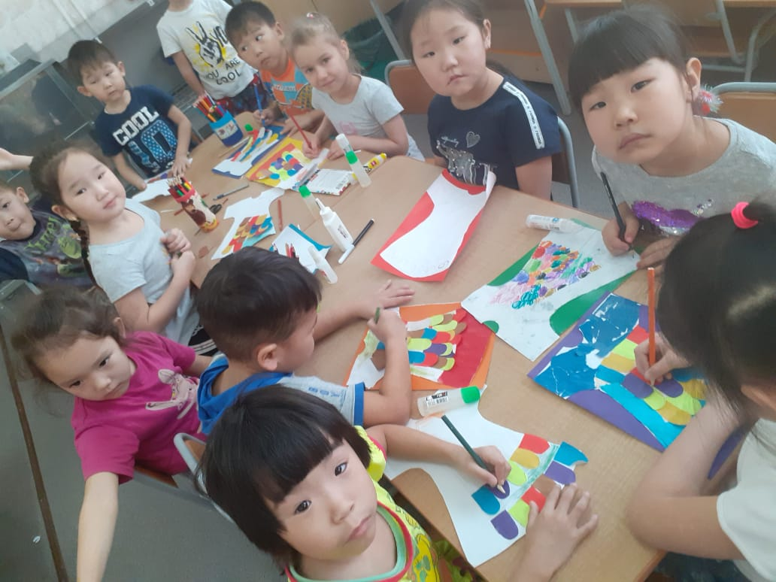
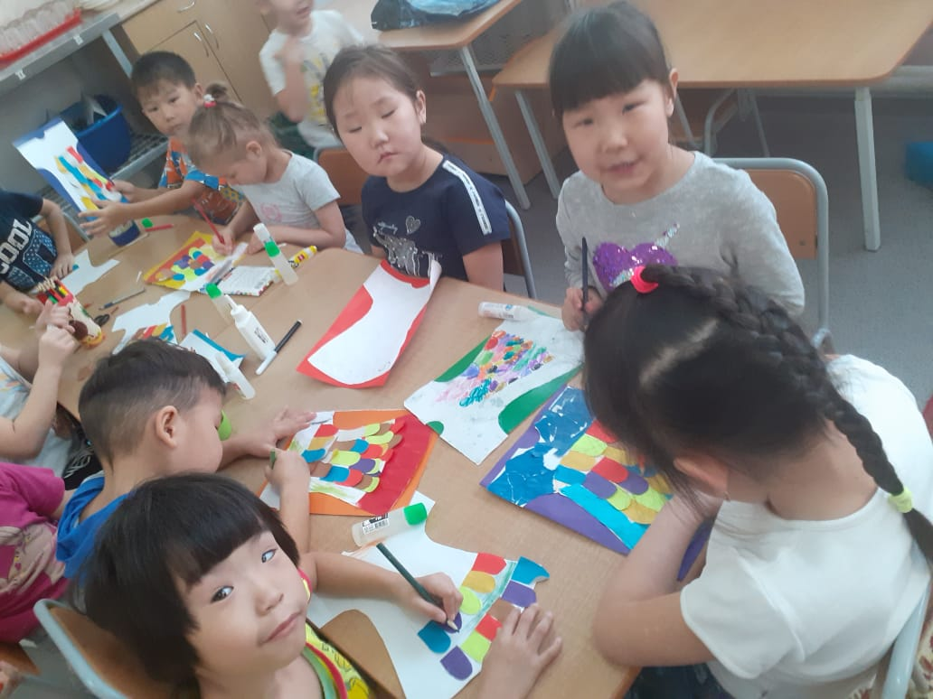
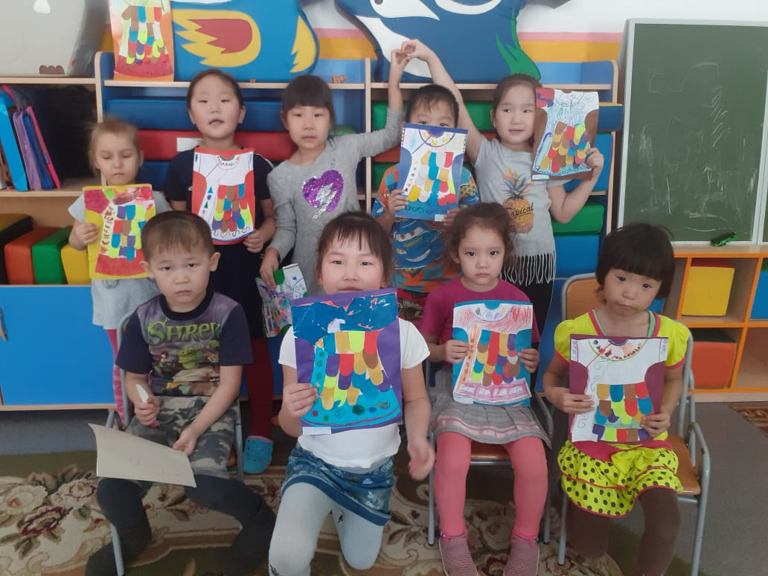
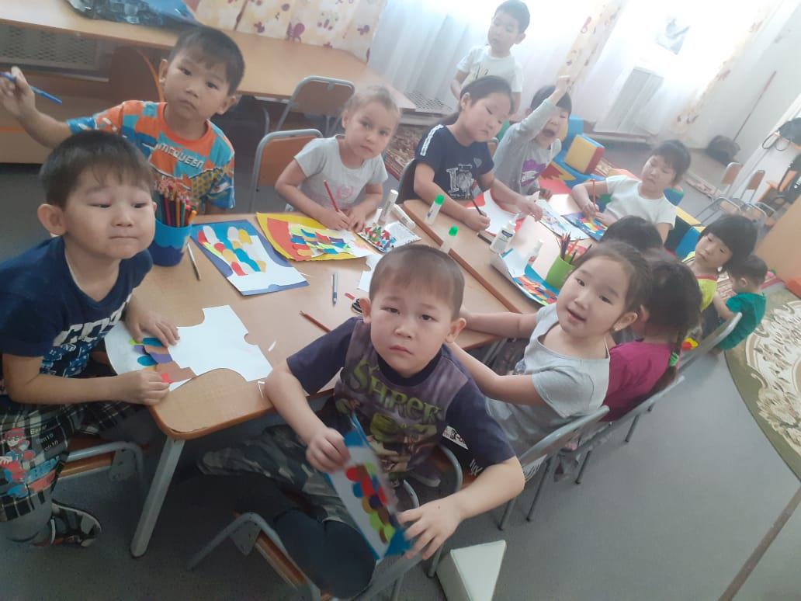
Дошкольная группа «Кэкукэн»

Slide 5
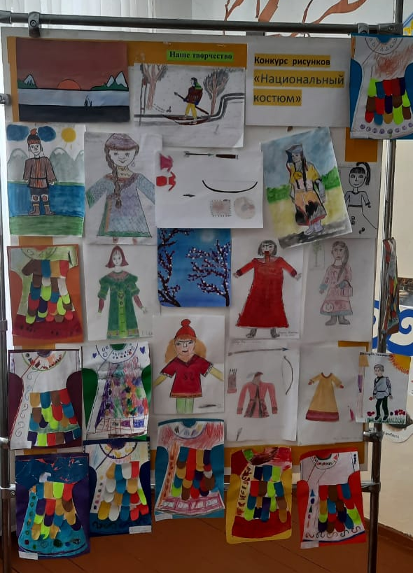
Конкурс рисунков «Национальный костюм»
Итоги конкурса:
Садик «Кэкукэн»
1 место – Дмитриев Евгений;
2 место – Ходжер Лилия;
3 место – Киля Полина, Киле Софья.
Начальная школа:
1 место – Петлюк Василий;
2 место – Мигунов Сергей;
3 место – Ходжер Екатерина.
Основная школа:
1 место – Мишаков Иван;
2 место – Киле Руслан;
3 место – Киля Артем.

Slide 6
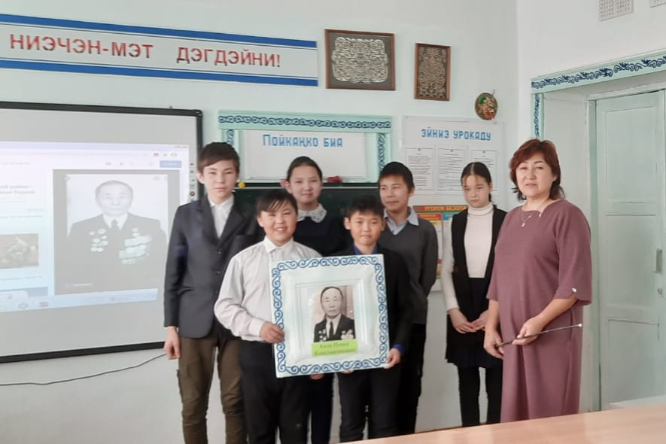
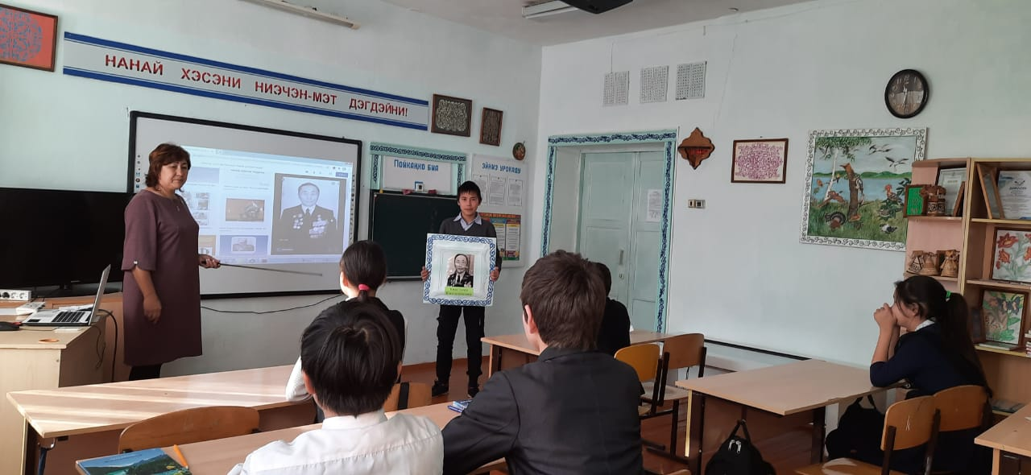
Истинный сын нанайского народа
Классный час в 6 классе , посвященный
Международному дню родных языков
«Истинный сын нанайского народа».
Классный руководитель Блошенко
Елена Федоровна

Slide 7
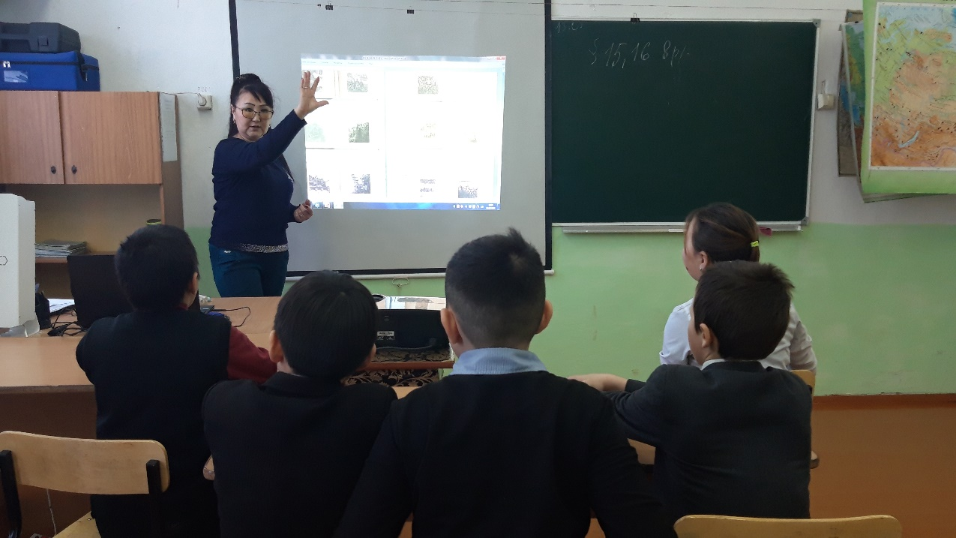
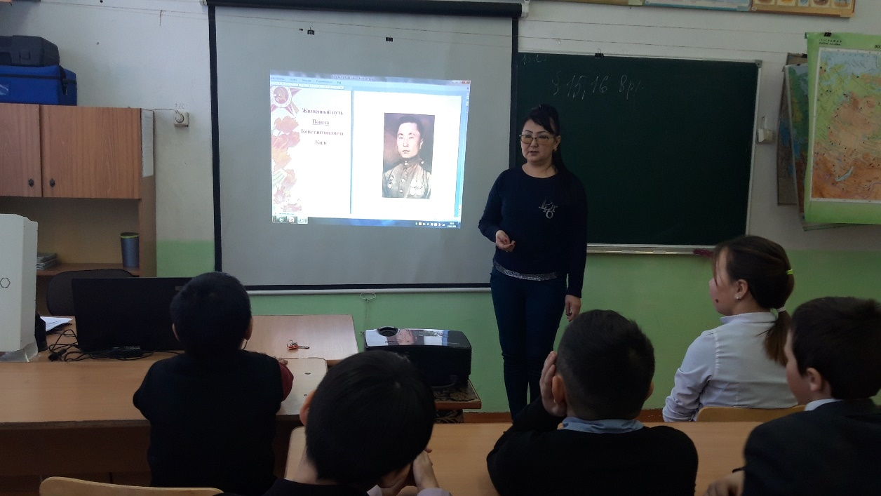
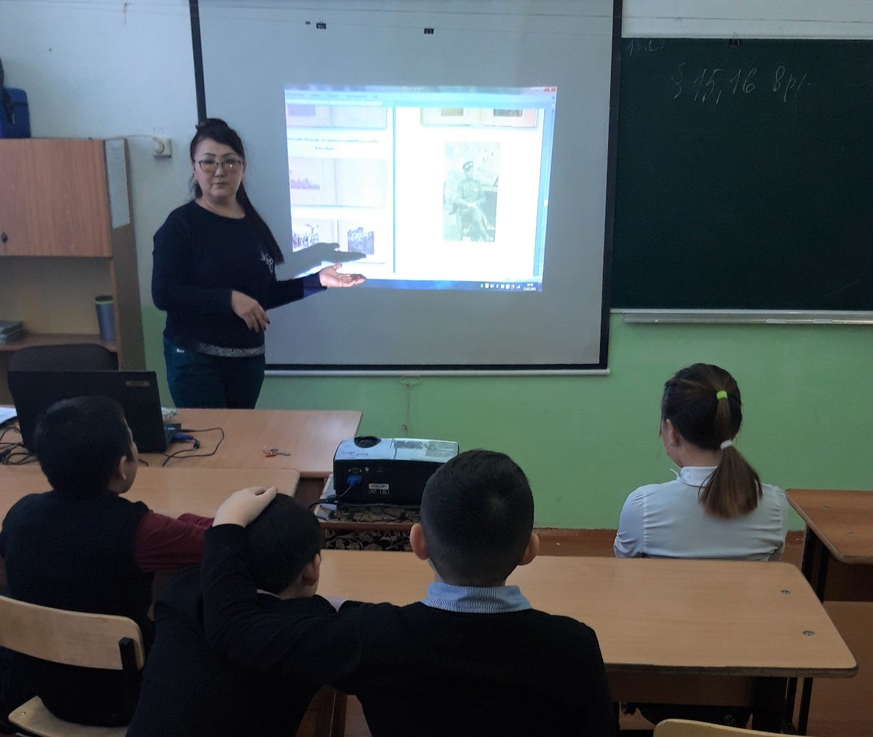
На неделе родного (нанайского языка) был проведен классный час «Жизненный путь Понгса Константиновича Киле» в 5 классе 13.02.021 г.
Понгса Константинович Киле – самобытный нанайский поэт, первостроитель г. Амурска, ветеран Великой Отечественной Войны и труда, хранитель и собиратель традиционной нанайской культуры, мастер художественных ремесел, этнограф, композитор.
Ребята заглянули в историю жизни этого выдающегося человека. Многое узнали о нем, о его судьбе, включающей военный период времени, послевоенное время, жизнь и творчество.

Slide 8
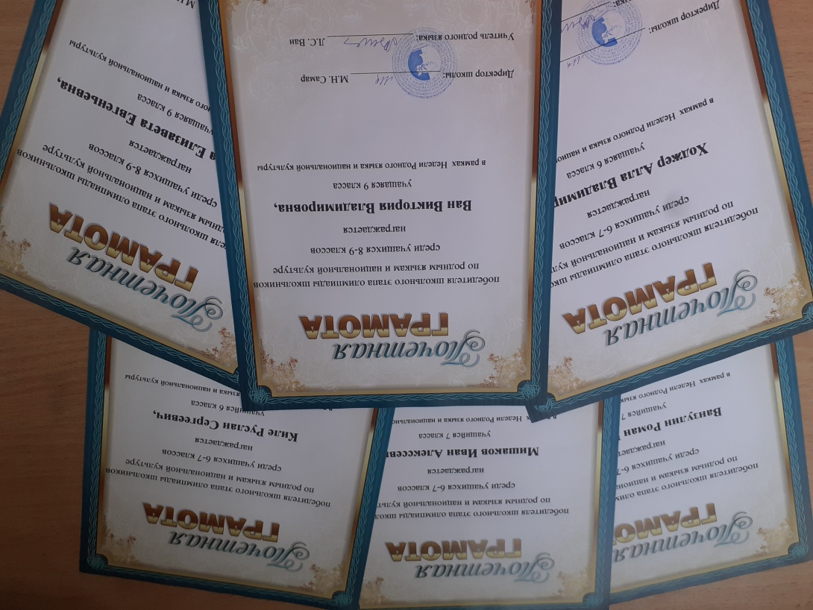
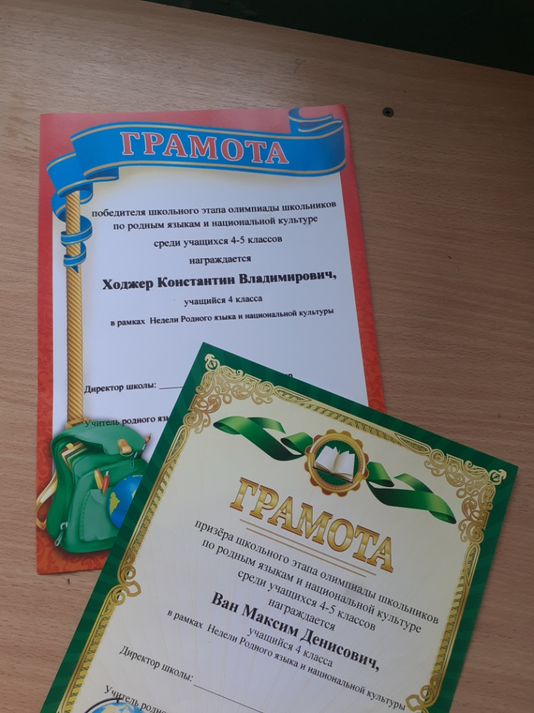
Олимпиада по родному языку

Slide 9
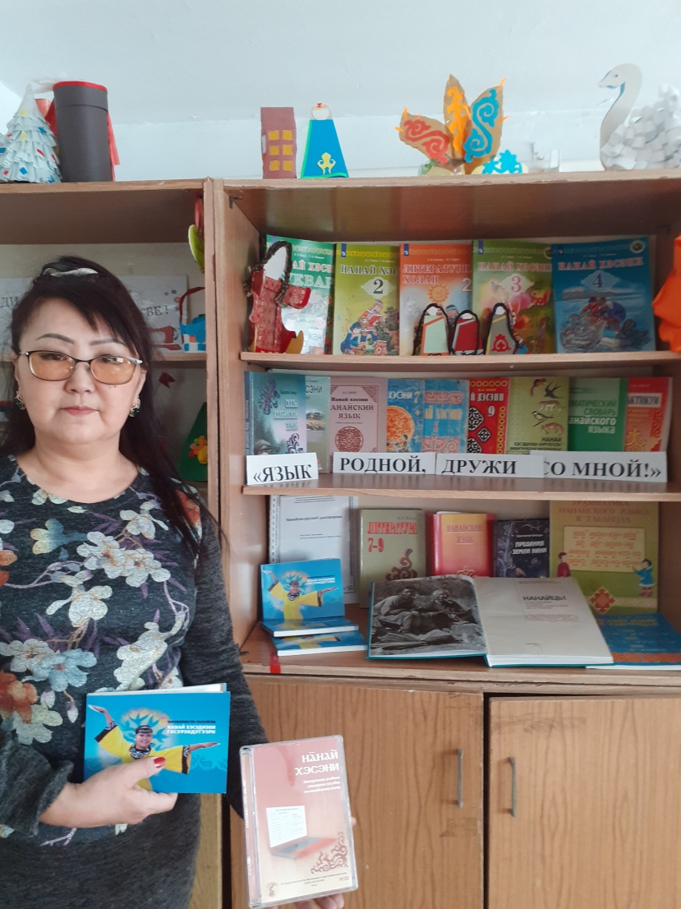
Выставка книг.
Ван Жаннета Сергеевна ,
библиотекарь провела
библиотечные уроки в основной школе
«Язык родной, дружи со мной!»
Сделала подборку книг
о родном Хабаровском крае,
о родных языках, познакомила
с новыми изданиями 2020 года.

Slide 10
«Хупигуэри, андана!»
Станции:
Томян – тройной прыжок;
Токтовори – игра с палочками;
Эриен – голосистый;
Мэргэн – метание тяжести на дальность;
Топтоди купин – игра с веревкой;
Бэюмбэ унду – угадай животное;
Ми гэрбуи хай? – напиши название рыб.
Участники:
Бельды Александр, Дмитриев Владимир, Зияева Галина, Киле Леонид, Кашуба Артем, Кашуба Екатерина, Киле Михаил, Ракитин Глеб, Тукбаев Артем, Ходжер Екатерина.

Slide 11

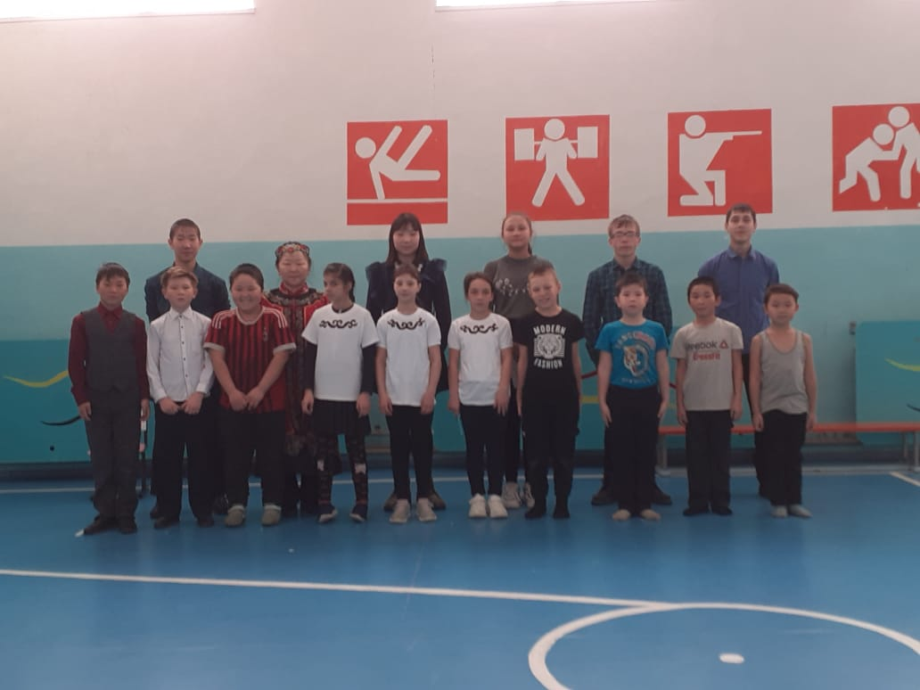
Открытие праздника

Slide 12
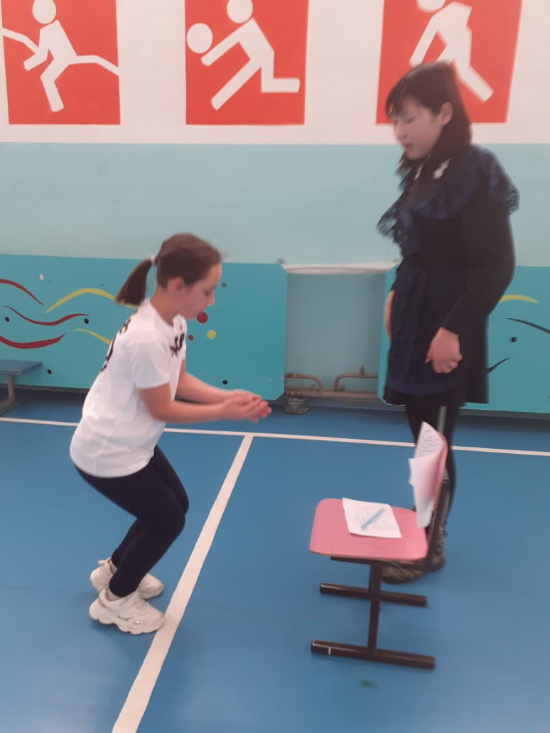
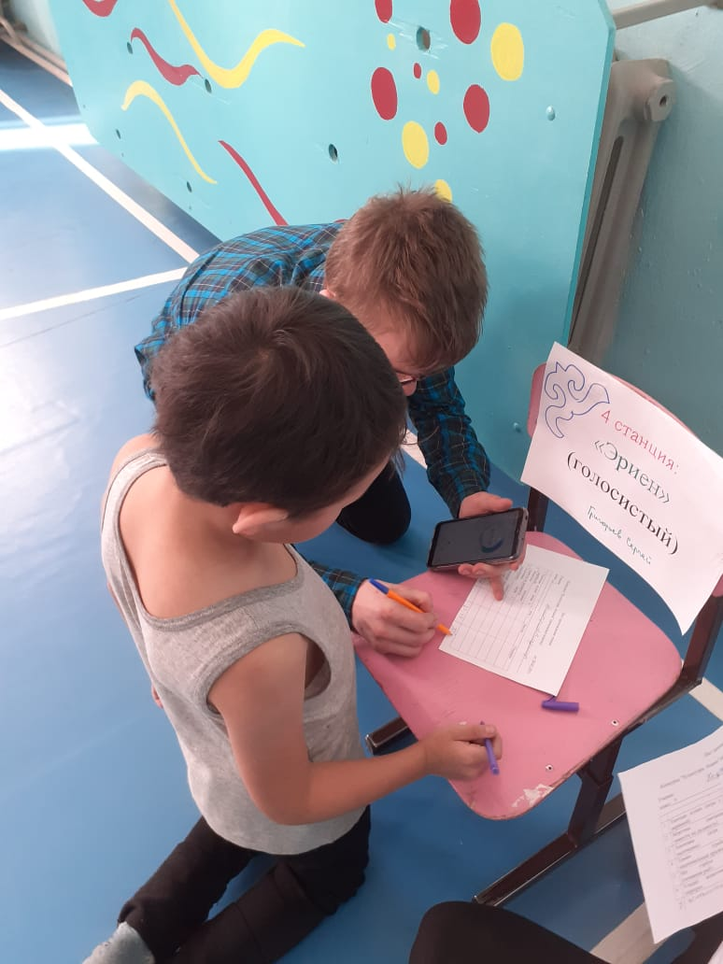
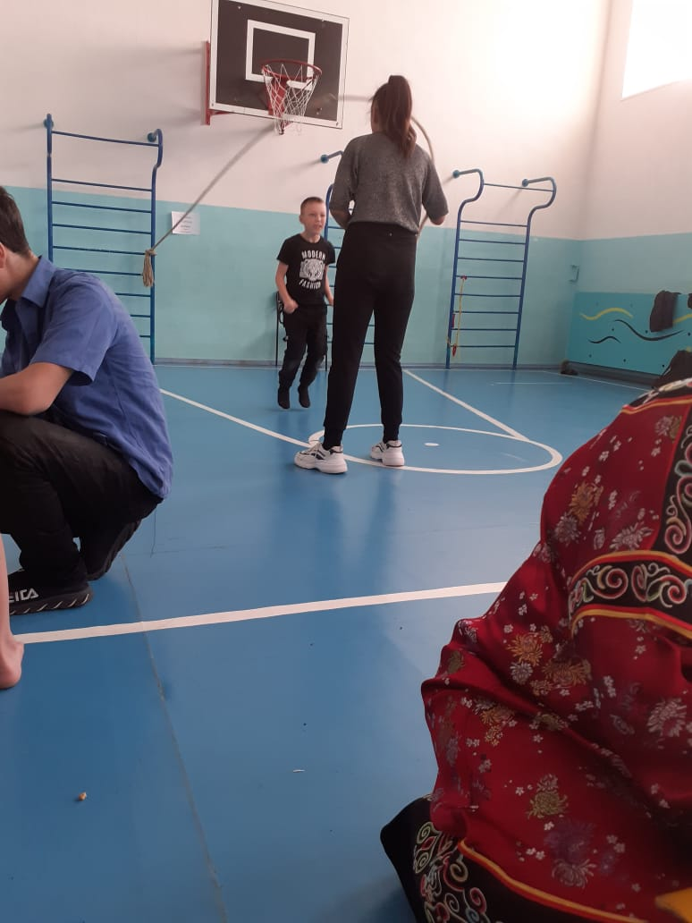

Slide 13
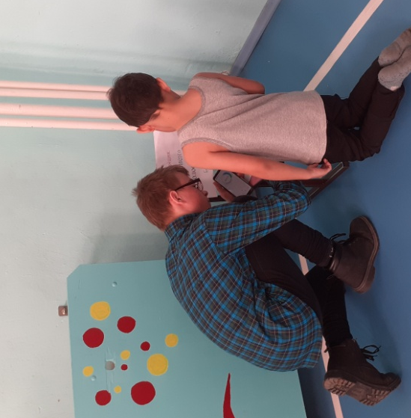
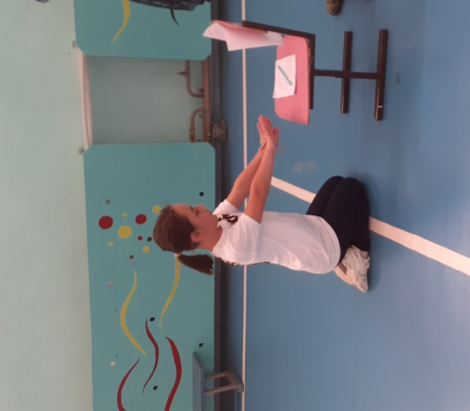
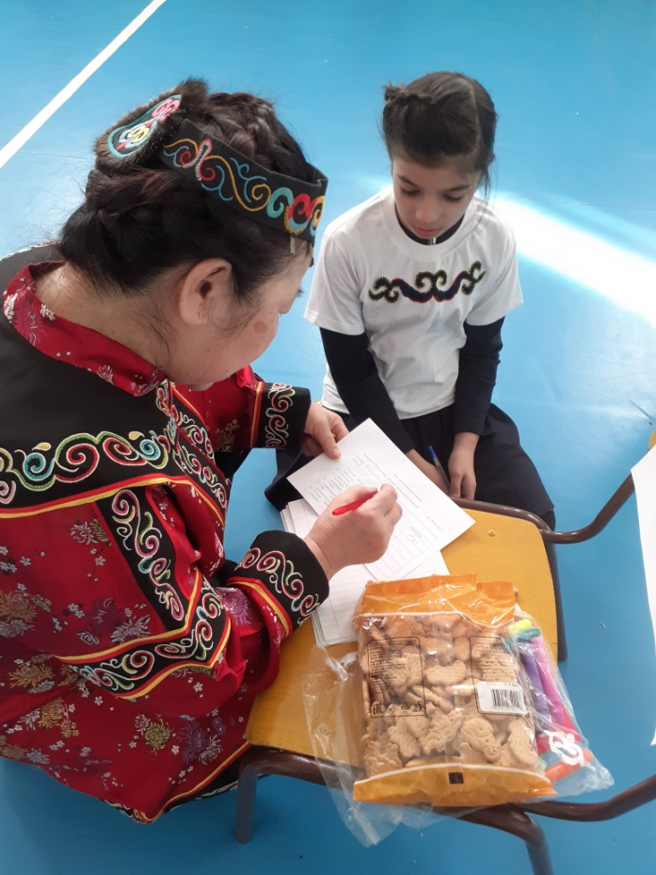
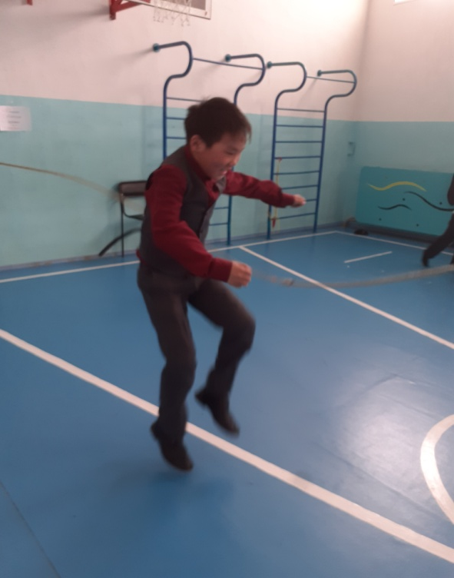
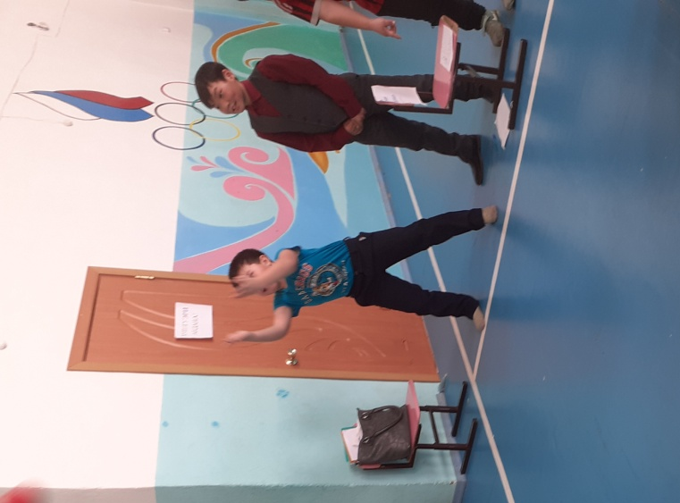
Эриен
Токтовори
Угадай животное
Мэргэны
Топтоди купин

Slide 14
Итоги игры
1 место – Киле Леонид, Ракитин Глеб, Кашуба Екатерина;
2 место – Дмитриев Владимир, Тукбаев Артем, Ходжер Екатерина;
3 место – Зияева Галина, Кашуба Артем, Бельды Александр
Спасибо за игру. Поздравляем победителей!

Slide 15
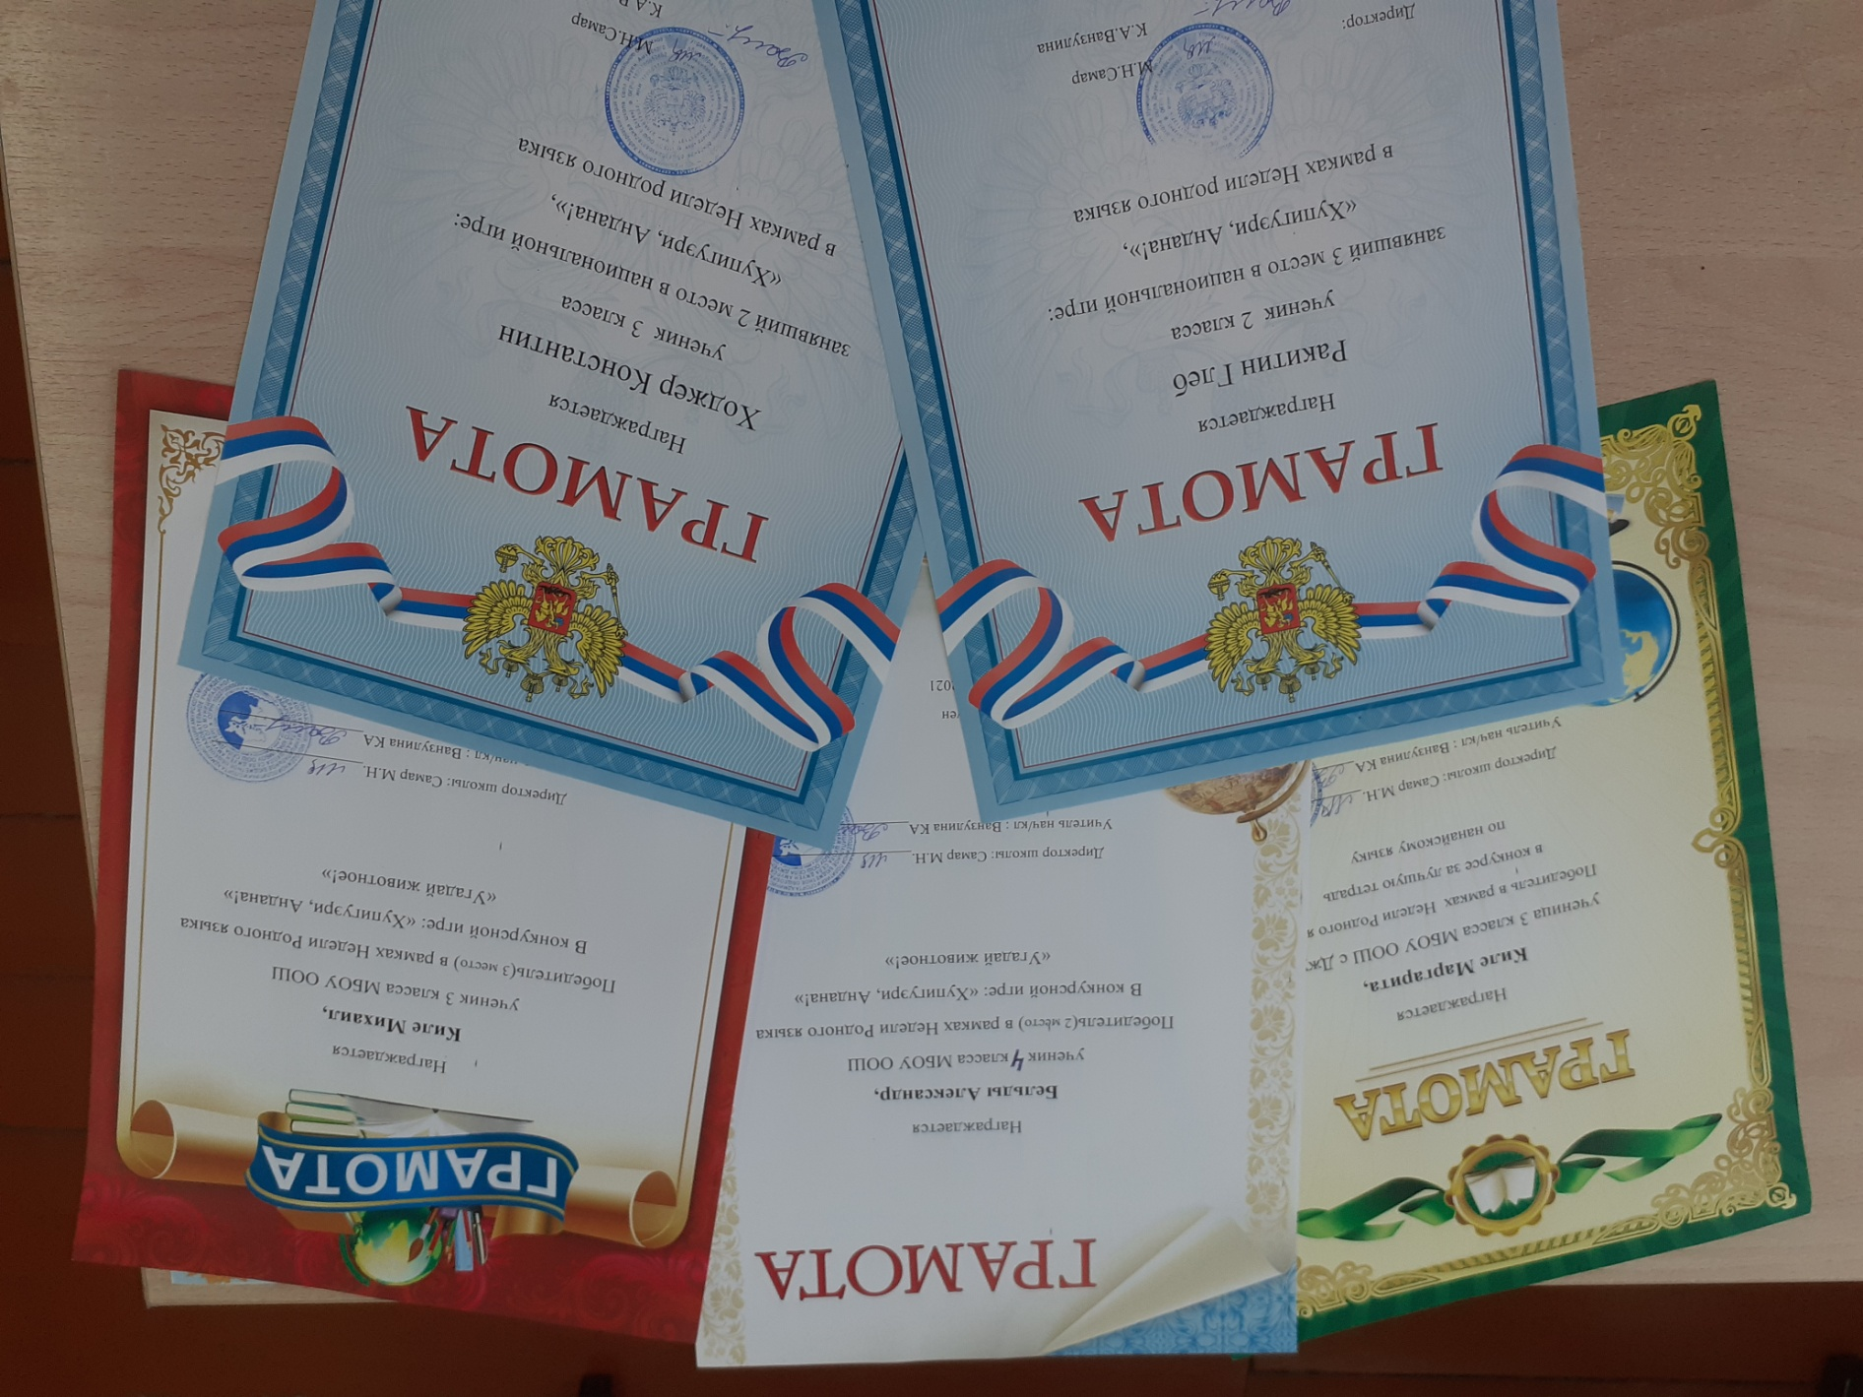

Slide 16
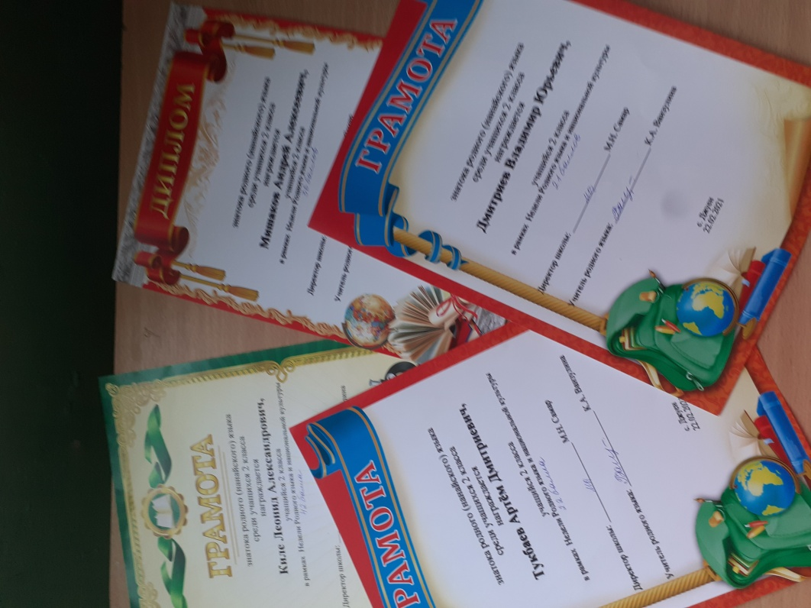
Лучший знаток родного языка во 2 классе

Slide 17
Баниха!

